Slide 1

PROTOTYPE PATTERN

Slide 2
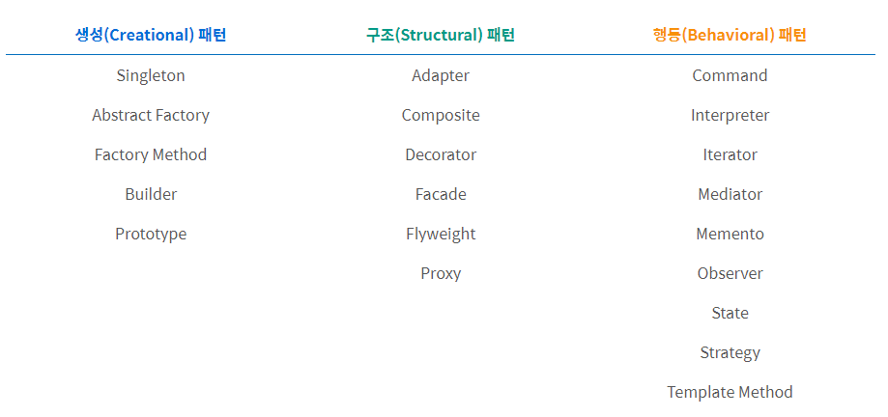
Design Pattern 종류

Slide 3
PROTOTYPE
Clonable로 복사한경우 deep copy
정의
어떤 클래스의 인스턴스를 만드는게 자원/시간이 많이 소요되거나 복잡한 경우에 복사를 통해서 쉽게 생성 할 수 있도록 하는 패턴
생산비용이 높은 경우
종류가 너무 많아서 클래스로 정리되지 않는 경우
클래스로부터 인스턴스 생성이 어려운 경우
예시
DB로부터 데이터를 가져오는 객체가 존재, 데이터 수정 시 new를 통해 객체를 생성하여 모든 데이터를 가져오는 것은 비용적으로 문제
따라서 한 번 DB에 접근하여 데이터를 가져온 객체를 필요에 따라 새로운 객체에 복사하여 데이터 수정 작업을 하는 것이 더 좋은 방법

Slide 4
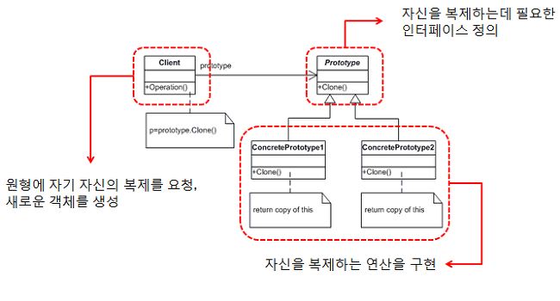
PROTOTYPE PATTERN 구조

Slide 5
깊은 복사 vs 얕은 복사
1. 얕은 복사(Shallow Copy)
정의
객체를 복사할 때, 해당 객체만 복사하여 새 객체를 생성한다.
복사된 객체의 인스턴스 변수는 원본 객체의 인스턴스 변수와 같은 메모리 주소를 참조한다.
따라서, 해당 메모리 주소의 값이 변경되면 원본 객체 및 복사 객체의 인스턴스 변수 값은 같이 변경된다.
2. 깊은 복사(Deep Copy)
정의
객체를 복사 할 때, 해당 객체와 인스턴스 변수까지 복사하는 방식.
전부를 복사하여 새 주소에 담기 때문에 참조를 공유하지 않는다.

Slide 6
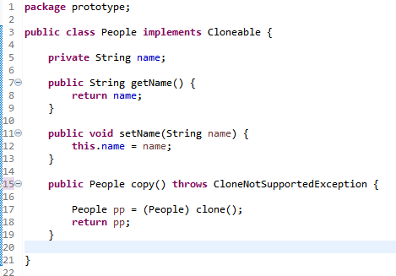
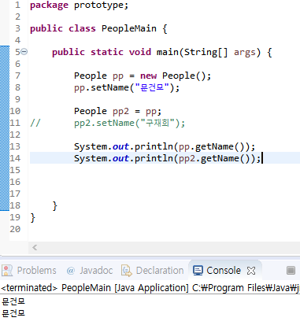
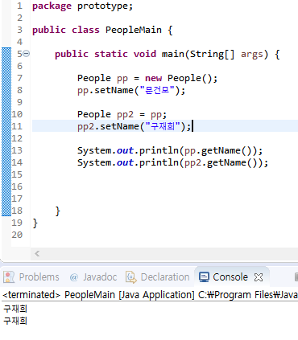
얕은 복사 발생

Slide 7
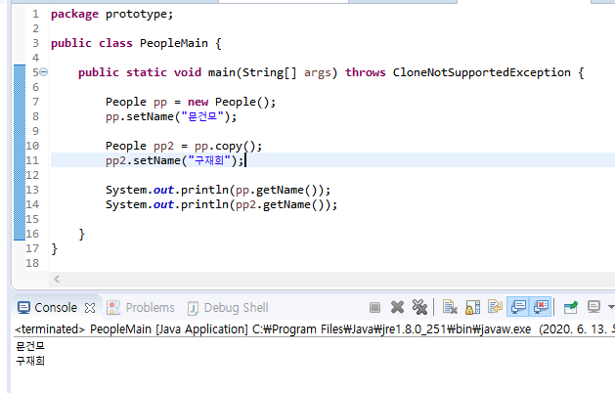
Copy 메소드를 통해 깊은 복사 발생

Slide 8
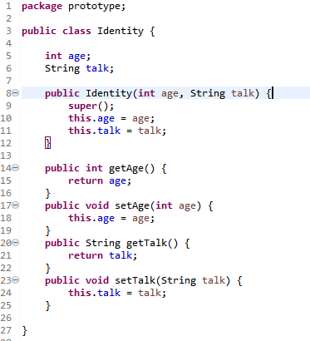
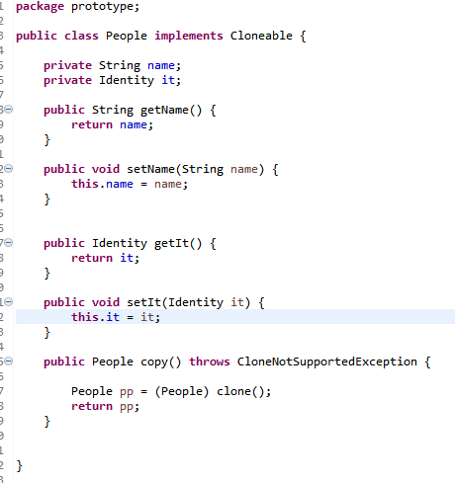
1. Identity 객체 생성
2. People의 변수로 추가

Slide 9
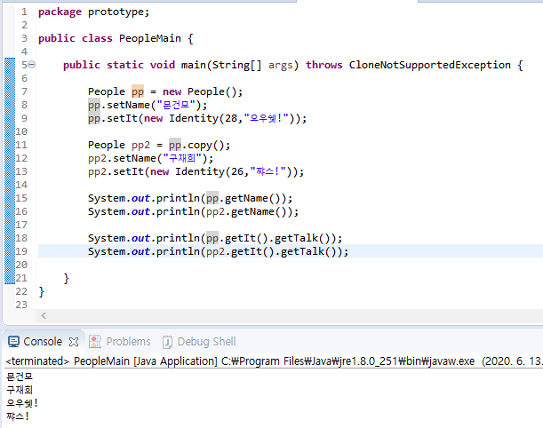
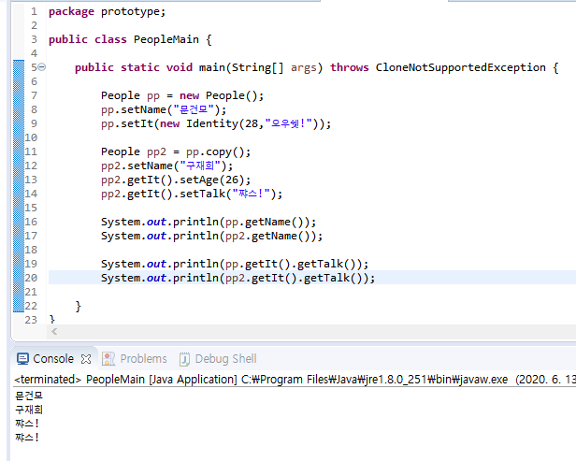
1. 문제 없이 깊은 복사 발생
2. 얕은 복사 발생

Slide 10
Why??
자바에서 제공하는 자료형 말고 객체를 카피하고싶을때?
객체 내에 clone이 안되는 변수는 별도 처리가 필요하다.
객체 내에 있는 멤버 변수는
원시 변수(int, char, float )
Immutable Class (String, Boolean, Integer )
Enum
형식일 때는 원본의 값을 바로 대입해도 되지만, 그렇지 않을 때는 멤버변수의 clone을 호출하여 복사해야 한다.
https://taetaetae.github.io/2018/08/21/how-to-use-cloneUtils/

Slide 11
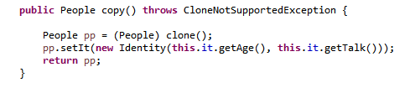
깊은 복사로 만드는 방법
copy 함수에 깊은 복사를 하도록 명시적으로 선언

Slide 12
